Slide 1
4133502 ไมโครโปรเซสเซอร์และการอินเตอร์เฟส
บทที่ 1 ประวัติความเป็นมาของไมโครโปรเซสเซอร์
ผู้สอน อ.ปุริม ชฎารัตนฐิติ
E-mail: purim_it@hotmail.com

Slide 2
ประวัติความเป็นมาของไมโครโปรเซสเซอร์
ไมโครโปรเซสเซอร์เป็นผลงานที่ได้มาจากการรวบรวมแนวความคิดของนักวิทยาศาสตร์ หลายสาขา ซึ่งสาขาที่สำคัญได้แก่ สาขาคณิตศาสตร์ สาขาเครื่องกล สาขาไฟฟ้า และสาขาการคำนวณ

Slide 3
ประวัติความเป็นมาของไมโครโปรเซสเซอร์

Slide 4
ยุคก่อนจะมาเป็นไมโครโปรเซสเซอร์
สามารถแบ่งเป็นยุคต่าง ๆ ได้ดังนี้
  ยุคของกลไก
  ยุคของไฟฟ้า
  ยุคของไมโครโปรเซสเซอร์

Slide 5
ยุคกลไก (The Mechanical Age)
เป็นยุคเริ่มต้นที่เกิดจากความคิดของมนุษย์ในสมัยของ Babylonians ต้องการที่จะใช้เครื่องคำนวณที่ทำงานได้ด้วยมือของมนุษย์ จึงได้คิดค้น “ลูกคิด (Abacus)” ด้วยการใช้งานที่เป็นระบบตัวเลขง่าย โดยใช้เลขฐานสิบ ซึ่งมีใช้งานอย่างแพร่หลายและยังคงใช้มาจนถึงปัจจุบัน แต่ต่อมาในปี 1642 Blaise Pascal ได้คิดค้นและพัฒนาให้เป็นเครื่องคำนวณเครื่องแรกขึ้น โดยใช้ระบบฟันเฟือง โดยที่เฟืองแต่ละตัวจะมีฟัน 10 ซี่ วางเรียงกัน เมื่อตัวแรก หมุนครบรอบจะทำให้ตัวที่อยู่ถัดไปปรับค่าขึ้น 1 ค่า คล้ายกับที่วัดระยะทางในรถยนต์

Slide 6
ยุคกลไก (The Mechanical Age) ต่อ
การใช้งานเครื่องคำนวณของ Blaise Pascal ใช้งานจนถึงปี 1800 ต่อมาในปี 1801 John Jacquard คิดค้นระบบบัตรเจาะรู (Punched cards หรือ IBM card) เป็นรูปแบบที่ใช้งานเพื่อควบคุมการทำงานของเครื่องคอมพิวเตอร์
ในปี 1833 Charles Babbage ผู้ที่ได้ชื่อว่าบิดาแห่ง เครื่องคอมพิวเตอร์แบบดิจิตอล โดยความร่วมมือของ Augusta Ada Baron สร้างเครื่องคำนวณที่ชื่อ Analytical engine ขึ้นเพื่อใช้ในการคำนวณและพิมพ์ตารางคณิตศาสตร์ โดยนำไปในการคำนวณตารางการเดินเรือของกองทัพเรือ

Slide 7
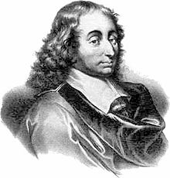
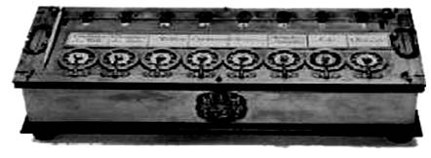
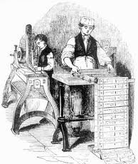
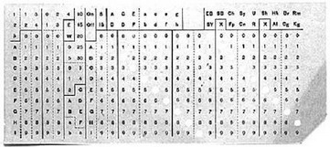
ยุคกลไก (The Mechanical Age) ต่อ

Slide 8
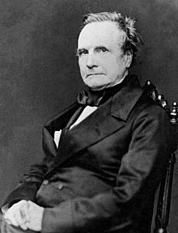
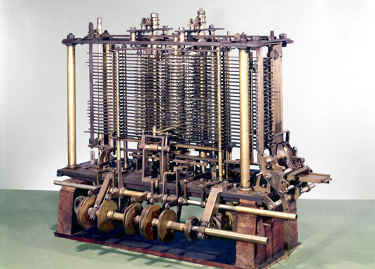
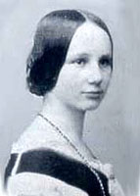
ยุคกลไก (The Mechanical Age) ต่อ

Slide 9
ยุคของไฟฟ้า (The Electrical Age)
เริ่มขึ้นในปี 1800 Michael Faraday คิดค้นและสร้างมอเตอร์ไฟฟ้าขึ้น เพื่อสนับสนุนการทำงานของเครื่องคำนวณของ Blaise Pascal ซึ่งใช้เป็นอุปกรณ์พื้นฐานในสำนักงานจนถึงปี 1970 ซึ่งมีการนำเครื่องคำนวณที่มีขนาดเล็กมาใช้งานคิดค้นโดย Bomar และในช่วงเดียวกัน Monroe ได้คิดค้นเครื่องคำนวณแบบตั้งโต๊ะที่มีการทำงานได้ 4 แบบ ในปี 1854 ได้มีการกำหนดเป็นรูปแบบของการใช้ logic แทน ซึ่งผู้ที่คิดค้นคือ George Boole ได้พัฒนาให้ใช้สัญญาลักษณ์แทนโดยเรียกว่า Boolean algebra

Slide 10
ยุคของไฟฟ้า (The Electrical Age) ต่อ
โดยเป็นส่วนหนึ่งของการเรียนวิชา Digital Electronics ซึ่งเป็นการเปิดประตูไปสู่การออกแบบคอมพิวเตอร์ให้กว้างขึ้น ในปี 1889 Herman Hollerith เป็นผู้พัฒนาเครื่องประมวลผลข้อมูลเป็นเครื่องแรกคือ “Tabulating machine” และทำการพัฒนาระบบบัตรเจาะรูเพื่อใช้ในการจัดเก็บข้อมูลที่มีลักษณะการทำงานเหมือนกับของ Babbage แต่ใช้แนวความคิดของ Jacquard และได้พัฒนาเครื่องโดยใช้มอเตอร์ไฟฟ้า เพื่อให้สามารถนับ จัดเรียง และตรวจสอบข้อมูลก่อนที่จะทำการจัดเก็บลงในบัตรเจาะรู โดยที่เครื่องจะทำงานได้โดยไม่ต้องใช้มนุษย์คอยควบคุมการทำงานของเครื่อง ซึ่งได้นำมาใช้ในการสำรวจ สำมะโนประชากรของสหรัฐอเมริกาในปี 1890

Slide 11
ยุคของไฟฟ้า (The Electrical Age) ต่อ
ในปี 1896 Herman Hollerith ได้จัดตั้งบริษัทโดยใช้ชื่อว่า Tabulating Machine company ในเวลาต่อมาได้ขยายงานจนเป็นบริษัทที่มีขนาดใหญ่ ใช้บัตรเจาะรู และเรียกบัตรเจาะรูนี้ว่า “Hollerith cards” โดยเก็บเป็นรหัสขนาด 12 บิต และเรียกรหัสนี้ว่า “Hollerith code" และใช้งานเครื่อง Tabulating machine จนถึงปี 1941

Slide 12
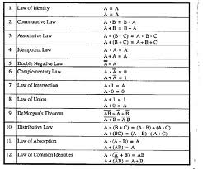
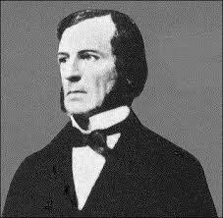
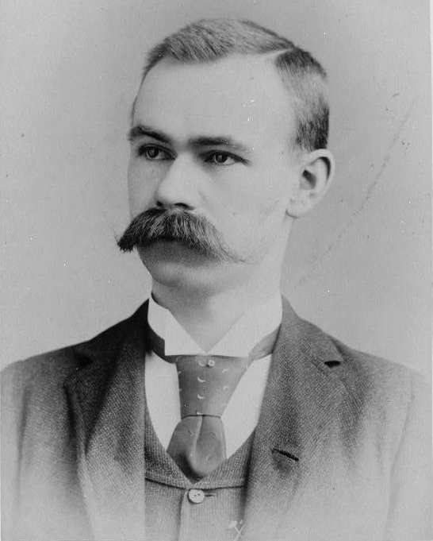
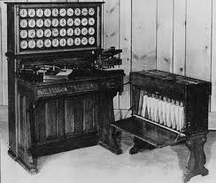
ยุคของไฟฟ้า (The Electrical Age) ต่อ

Slide 13
ยุคของไฟฟ้า (The Electrical Age) ต่อ
ในปี 1906 วงการอิเล็กทรอนิกส์ได้มีการเริ่มต้นพัฒนาหลอดสุญญากาศขึ้น โดยหลอดที่ใช้งานคือ หลอดไทรโอด (Triode) ที่คิดค้นโดย Lee De Forest ซึ่งการทำงานจะทำงานได้เร็วขึ้นจาก Second เป็น Millisecond
ในปี 1938 John V Atanasoft เป็นผู้กำหนดรูปแบบพื้นฐานสำหรับหน่วยความจำของเครื่องคอมพิวเตอร์ และ logic โดยได้สร้างเครื่องคอมพิวเตอร์แบบดิจิตอลที่ใช้หลอดสุญญากาศเป็นเครื่องแรก
ช่วงปี 1941 Konrad Zuse ได้สร้างเครื่องคำนวณที่สามารถทำการคำนวณเกี่ยวกับการออกแบบอากาศยานและจรวดมิสซายน์ ตั้งชื่อว่า “Z3”

Slide 14
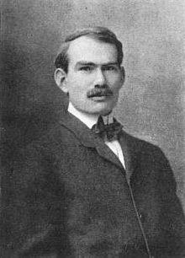
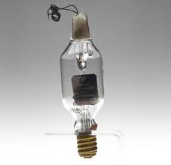
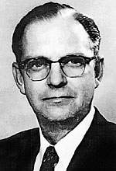
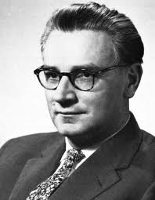
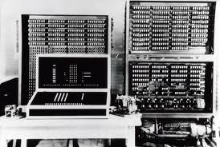
ยุคของไฟฟ้า (The Electrical Age) ต่อ

Slide 15
ยุคของไฟฟ้า (The Electrical Age) ต่อ
ในปี 1943 เครื่องคำนวณอิเล็กทรอนิกส์เครื่องแรกได้รับการพัฒนาขึ้นโดย Alan Turing ได้เรียกเครื่องนี้ว่า “Colossus” เพื่อใช้ในการอ่านรหัสลับทางการทหารของเยอรมัน ที่สร้างจากเครื่อง Enigma Machine มีการทำงานที่ใช้งานได้เฉพาะด้านเท่านั้นไม่สามารถทำการแก้ไขเปลี่ยนแปลงการทำงานของโปรแกรมได้ ซึ่งในปัจจุบันเรียกเครื่องนี้ว่า “Special purpose computer”

Slide 16
ยุคของไฟฟ้า (The Electrical Age) ต่อ
ในปี 1946 ทาง University of Pennsylvania ได้สร้างเครื่องคอมพิวเตอร์ที่ใช้งานทั่วไป โดยใช้อุปกรณ์อีเล็กทรอนิกส์ เป็นเครื่องแรก โดยเรียกชื่อว่า "ENIAC (Electronic Numbering Integrator And Calculating)" ที่เกิดขึ้นพร้อมกับสงครามโลก โดยใช้ทางการทหารของประเทศสหรัฐอเมริกา ใช้ในการคำนวณหาตำแหน่งที่ตั้งของฝ่ายตรงข้ามเพื่อทิ้งระเบิด ซึ่งเครื่องนี้ ENIAC เป็นเครื่องคำนวณที่เป็นเครื่อง large-scale electronic digital เครื่องแรกที่ใช้หลอดสุญญากาศจำนวน 18,000 หลอด มีน้ำหนัก 30 ตัน ใช้พื้นที่ในการติดตั้ง 1,500 ตารางฟุต สามารถประมวลผลคำสั่งได้ 100,000 คำสั่งต่อนาที

Slide 17
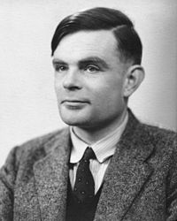
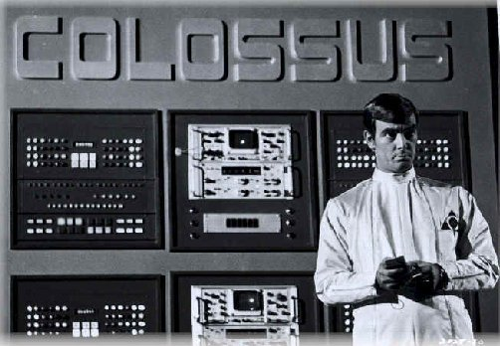
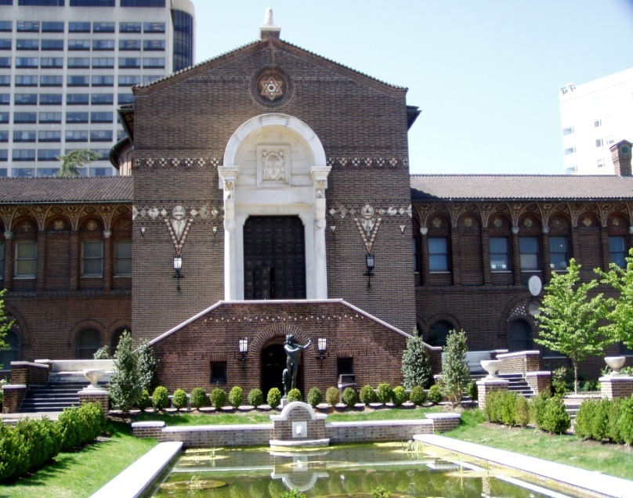
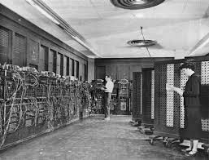
ยุคของไฟฟ้า (The Electrical Age) ต่อ

Slide 18
ยุคของไฟฟ้า (The Electrical Age) ต่อ
ในปี 1949 แม้ว่าเครื่อง ENIAC สามารถที่จะทำงานได้เร็ว แต่ต้องขึ้นอยู่กับผู้ควบคุมการป้อนคำสั่งให้กับเครื่อง ซึ่งมีผลต่อการปฏิบัติงาน ดังนั้น John von Neuman จึงได้นำระบบ stored-program ของ Babbage มาใช้โดยป้อนคำสั่งเข้าไปเก็บในหน่วยความจำของเครื่องคอมพิวเตอร์ โดยการป้อนคำสั่งจะป้อนตามลำดับการทำงานจนจบการทำงาน ซึ่งไม่ต้องคอยป้อนคำสั่งทุกคำสั่งในทุกขั้นตอน และจากหลักการ stored-program จึงมีการพัฒนาเครื่องคอมพิวเตอร์เครื่องแรกที่ใช้หลักการนี้ขึ้นในเดือน พฤษภาคม ค.ศ 1949 โดยเรียกเครื่องนี้ว่า "EDSAC (Electronic Delay Storage Automatic Calculator)"

Slide 19
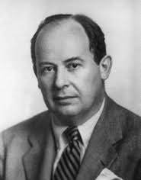
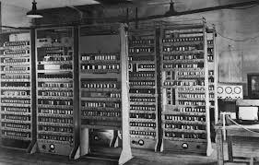
ยุคของไฟฟ้า (The Electrical Age) ต่อ

Slide 20
ยุคของไฟฟ้า (The Electrical Age) ต่อ
ในปี 1954 ในช่วงนี้มีการวิจัยและพัฒนาอุปกรณ์ประเภท solid-state โดยกลุ่มที่พัฒนาได้แก่ John Bardeen, W.H. Barttain และ W.B. Shockley ได้ทำการวิจัยและพัฒนาที่ห้องทดลองของ Bell Laboratories ตั้งแต่ปี 1947 ผลิตภัณฑ์ตัวแรกที่ผลิตออกมาในปี 1954 เรียกว่า "TRADIC (TRANsistor DIgital Computer)"
ในช่วงปี1958 Jack Kilby ได้คิดค้นวงจรรวม (Integrated Circuit : IC) ที่ Texas Instrument ซึ่งอยู่ในรูปแบบของวงจรดิจิตอล คือ RTL (Resistor-to-Transistor Logic) ผลิตขึ้นในปี 1960 ซึ่งเป็นการประยุกต์ใช้งาน transistors เพื่อบรรจุลงในชิพซิลิกอน โดยใช้รอยต่อระหว่างสาร N และสาร P ทำให้เครื่องคอมพิวเตอร์ที่ใช้ transistors มีความสามารถเหมือนกับเครื่องที่ใช้หลอดสุญญากาศทุกประการ

Slide 21
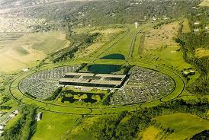
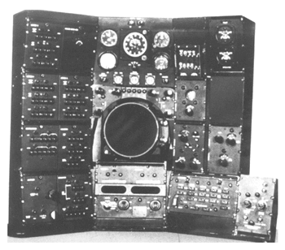
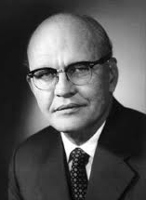
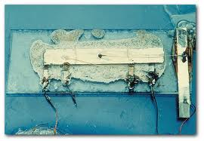
ยุคของไฟฟ้า (The Electrical Age) ต่อ

Slide 22
ยุคของไฟฟ้า (The Electrical Age) ต่อ
ในปี 1964 ในวันที่ 7 เมษายน ค.ศ. 1964 บริษัท IBM ได้แนะนำเครื่องคอมพิวเตอร์ที่ใช้เทคโนโลยี Integrated circuit ซึ่งเป็นเครื่อง Mainframe เครื่องแรกโดยใช้ชื่อว่า System/360 ซึ่งสามารถที่จะเพิ่มอุปกรณ์ทาง input/output และ Auxiliary Storage Device ได้
ในปี 1970 เป็นการสร้างชิพที่มีการรวม transistors จำนวน 15,000 ตัวเข้าไว้ในชิพซิลิกอนเพียงชิพเดียว(LSI : Large Scale Integrated Circuit) จึงทำให้เครื่องคอมพิวเตอร์มีขนาดลดลง

Slide 23

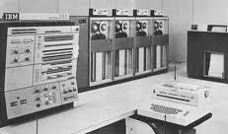
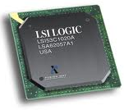
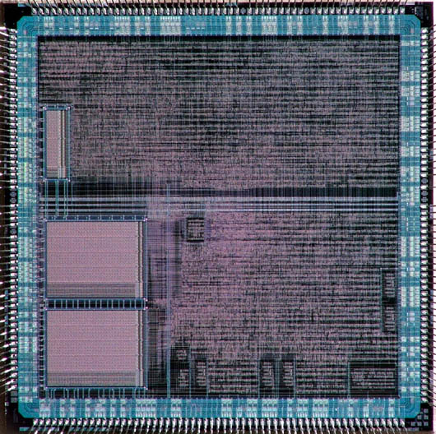
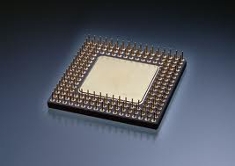
ยุคของไฟฟ้า (The Electrical Age) ต่อ

Slide 24
ยุคของไมโครโปรเซสเซอร์
เริ่มต้นขึ้นในปี 1971 ได้มีการรวมตัวกันผลิตอุปกรณ์ที่เป็นตัวประมวลผลข้อมูลที่เรียกว่า "Microprocessor" จากพื้นฐานมีขนาด 4 บิต LSI และพัฒนาต่อเนื่องจนในปัจจุบันเป็น iA64 (Itanium) ที่มีขนาด 128 บิต SLSI (Super large-scale integrated circuit) ปัจจุบันเป็นช่วงที่มีการใช้งาน Microprocessor กันมากและการพัฒนาไม่ได้หยุดอยู่เท่านี้ การพัฒนาระบบให้มีขีดความสามารถใกล้เคียงกับสมองของมนุษย์มากขึ้น หรือที่เรียกว่า "Artificial Intelligence" ซึ่งใช้การประมวลผลแบบขนานส่วนการประมวลผล (Parallel Processing)

Slide 25
ยุคของไมโครโปรเซสเซอร์ ต่อ
จากประวัติความเป็นมาของ Microprocessor พบว่าจุดกำเนิดเริ่มจากการใช้ลูกคิด แล้วจึงพัฒนามาใช้ฟันเฟืองโดยต่อมาเป็นการใช้หลอดสุญญากาศและรีเลย์ เมื่อมีการผลิตสารกึ่งตัวนำและ ทรานส์ซิสเตอร์ ต่อจากนั้นเป็นอุปกรณ์ประเภทวงจรรวม ( Integrated Circuit ) และพัฒนามาเป็น Microprocessor และ Microprocessor Base Computer System

Slide 26
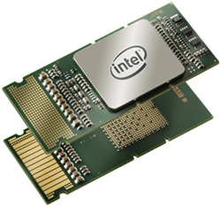
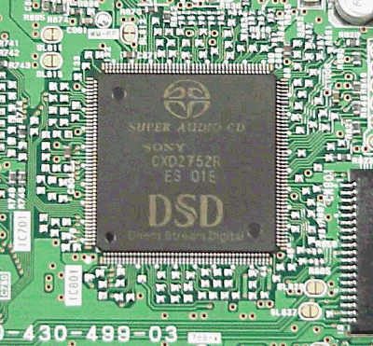
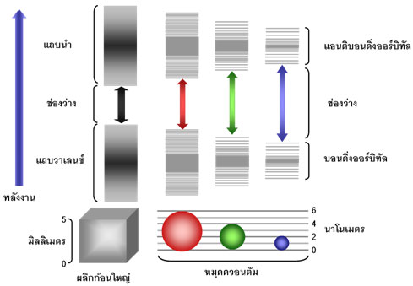
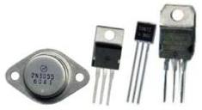
ยุคของไมโครโปรเซสเซอร์ ต่อ

Slide 27
ไมโครโปรเซสเซอร์ต้นแบบ ขนาด 4 Bit
ในปี 1971 บริษัท Intel โดย Marcian E. Hoff ได้คิดค้น Microprocessor ตัวแรกขึ้นมา โดยตั้งชื่อว่า 4004 ซึ่งเป็น Microprocessor ที่มีขนาด 4 บิตโดยเป็นการรวมส่วนต่าง ๆ ไว้ภายในตัวถังเดียวกัน ซึ่งประกอบด้วย หน่วยความจำขนาด 4 บิตจำนวน 4,096 ตำแหน่ง (ข้อมูลขนาด 4 บิต เรียกว่า “Nibble”) มีคำสั่งที่แตกต่างกัน 45 คำสั่ง ผลิตด้วยเทคโนโลยีของ P-Channel MOSFET สามารถประมวลผลคำสั่งได้ 50 KIPs (Kilo Instruction per second) ซึ่งช้ามากเมื่อเทียบกับเครื่อง ENIAC แต่มีข้อดีตรงที่ขนาด น้ำหนัก กระแสไฟฟ้าที่ลดลงมาก และยังเป็นพื้นฐานในการพัฒนา Microprocessor ในปัจจุบัน

Slide 28
ไมโครโปรเซสเซอร์ต้นแบบ ขนาด 4 Bit ต่อ
ปัญหาที่เกิดขึ้นกับการใช้งานไมโครโปรเซสเซอร์ 4004 คือความเร็วในการประมวลผล ขนาดของข้อมูล และจำนวนหน่วยความจำที่ใช้ ทางทีมงานจึงได้ทำการปรับปรุงไมโครโปรเซสเซอร์ 4004 เป็นไมโครโปรเซสเซอร์ 4040 ให้มีความเร็วที่สูงขึ้นแต่ไม่ได้ทำการปรับปรุงขนาดของข้อมูลและจำนวนหน่วยความจำ นอกจากอินเทลแล้วยังมีบริษัท Texas Instrument ได้ผลิตไมโครโปรเซสเซอร์คือ TMS-1000 เพื่อใช้งานทางด้านการควบคุมการทำงานที่ไม่ซับซ้อน โดยใช้รหัส BCD (Binary Code Decimal)

Slide 29
ไมโครโปรเซสเซอร์ต้นแบบ ขนาด 8 Bit
หลังจากที่ได้มีการใช้งาน 4004 ทางอินเทลยังได้มีการพัฒนาไมโครโปรเซสเซอร์ในทางการค้าอย่างจริงจังมากขึ้น ใช้ชื่อว่า Intel 8008 มีขนาดของข้อมูล 8 บิตมีหน่วยความจำ 16K bytes เพิ่มคำสั่งเป็น 48 คำสั่ง ซึ่งยังไม่เพียงพอต่อการใช้งาน จึงได้พัฒนามาเป็น 8080 ในปี1973 ถือได้ว่าเป็นไมโครโปรเซสเซอร์ต้นแบบที่มีขนาดข้อมูล 8 บิตอย่างแท้จริง หลังจากนั้นอีก 6 เดือน Motorola ได้ส่งไมโครโปรเซสเซอร์เบอร์ MC6800 ซึ่งเป็นการเปิดประตูของไมโครโปรเซสเซอร์ให้กว้างขึ้น และได้มีบริษัทต่าง ๆ ได้ผลิตไมโครโปรเซสเซอร์ของตัวเองออกมาแข่งขันในตลาด

Slide 30
ไมโครโปรเซสเซอร์ต้นแบบ ขนาด 8 Bit ต่อ
Manufacturer | Part Number
Fairchild | F-8
Intel | 8080
MOS Technology | 6502
Motorola | MC6800
National Semiconductor | IMP-8
Rockwell International | PPS-8
Zilog | Z-8

Slide 31
จุดเด่นของไมโครโปรเซสเซอร์ขนาด 8 บิต
8008 ไม่ได้มีการพัฒนาเฉพาะขนาดของหน่วยความจำเท่านั้น จำนวนของคำสั่งที่ใช้ได้รับพัฒนาด้วย นอกจากนี้ยังได้มีการพัฒนาทางด้านความเร็วในการประมวลผลด้วย โดยที่ 8008 สามารถประมวลผลได้ 50 KIPs หรือ 20μs ในขณะที่ 8080สามารถประมวลผลได้ 500 KIPs หรือ 2.0μs และยังทำงานที่ระดับสัญญาณ TTL (Transistor-Transistor Logic) แต่ 8008 ทำงานที่ระดับสัญญาณ RTL (Resister-to-Transistor Logic) ซึ่งไม่สามารถต่อใช้งานได้โดยตรง ทำให้เครื่องที่ใช้ไมโครโปรเซสเซอร์ 8080 มีราคาที่ถูกลง และขนาดหน่วยความจำของ 8080 มี 64K bytes (8008 มี 16K bytes) เครื่องคอมพิวเตอร์ส่วนบุคคลเครื่องแรกคือ MITS Altair 8800 และใช้ภาษา BASIC ในการโปรแกรมซึ่งเขียนโดย Bill Gates และภาษา Assembly เขียนขึ้นโดยบริษัท Digital Research Corporation ซึ่งเขียน ระบบปฏิบัติการ DR-DOS

Slide 32
จุดเด่นของไมโครโปรเซสเซอร์ขนาด 8 บิต ต่อ
ในปี 1977 บริษัท Intel ได้พัฒนา 8085 ให้มีความสามารถสูงกว่า 8080 โดยสามารถประมวลผลคำสั่งได้ 769,230 คำสั่งต่อนาที หรือ ที่ 1.3 μs และมีส่วนของวงจรสร้างสัญญาณนาฬิกา และ System Control ไว้ภายในตัวถังเดียวกัน และใช้ความถี่ของสัญญาณนาฬิกาที่สูงขึ้น ทั้งยังมีอีกหลายบริษัทที่ทำการผลิตไมโครโปรเซสเซอร์ แต่ที่รู้จักอย่างแพร่หลายคือ บริษัท Zilog คือ Z-80

Slide 33
ช่วงเวลาของไมโครโปรเซสเซอร์
ในปี 1978 บริษัท Intel ได้พัฒนา 8086 และหลังจากนั้นอีก 1 ปี ได้พัฒนา 8088 ซึ่งเป็น Microprocessor ขนาด 16 บิต สามารถประมวลผลคำสั่งได้ 2.5 MIPs (Million Instruction per second) หรือ 400 ns โดยได้ทำการปรับปรุงพัฒนาจากคุณสมบัติของ 8085 คือเพิ่มขนาดของหน่วยความจำเป็น 1M bytes 8 บิตหรือ 512 word 16 บิต โดยได้นำมาใช้แทนไมโครโปรเซสเซอร์บนเครื่องมินิคอมพิวเตอร์ โดยที่ 8086/8088 สามารถเตรียมข้อมูลก่อนที่จะทำการประมวลผล 4-6 Byte และยังได้เพิ่มชุดคำสั่งในการคูณ/หาร เข้ามา ซึ่งแต่เดิมมี 45 คำสั่ง (4004) มาเป็น 246 คำสั่ง (8085) ส่วนใน 8086/8088 มีทั่งหมด 200,000 คำสั่ง โดยเรียกไมโครโปรเซสเซอร์ประเภทนี้ว่า CISC (Complex Instruction Set Computer) ซึ่งทำให้การพัฒนาโปรแกรมใช้งานได้หลากหลายมากขึ้น

Slide 34
ช่วงเวลาของไมโครโปรเซสเซอร์ ต่อ
การใช้งานไมโครโปรเซสเซอร์ขนาด 16 บิต เริ่มขึ้นในปี 1981 โดยทาง IBM ได้นำ 8088 มาสร้างเครื่องคอมพิวเตอร์ส่วนบุคคล โปรแกรมประยุกต์ที่ใช้ได้แก่ Spreadsheets Word Processor Spelling Checker และพจนานุกรมคอมพิวเตอร์ ซึ่งโปรแกรมต่าง ๆ เหล่านี้ต้องการหน่วยความจำที่มากกว่า 64K bytes ในช่วงเวลาต่อมาหน่วยความจำขนาด 1 M bytes เป็นข้อจำกัดสำหรับโปรแกรมประเภทฐานข้อมูล ดังนั้นทางอินเทลจึงได้พัฒนามาเป็น 80286 ซึ่งสามารถใช้หน่วยความจำได้ถึง 16M bytes พร้อมทั้งได้พัฒนาคำสั่งเพื่อใช้ในการจัดการกับหน่วยความจำที่เกิน 1M byte และความเร็วในการประมวลผลคำสั่งได้ 4.0 MIPs หรือ 250ns ที่สัญญาณนาฬิกา 8 MHz

Slide 35
จุดเด่นของไมโครโปรเซสเซอร์ขนาด 32 บิต
เนื่องจากโปรแกรมต่าง ๆ ที่มีการพัฒนาขึ้นมาใช้งาน ต้องการความเร็วในการประมวลผล ขนาดของบัสข้อมูล และขนาดของหน่วยความจำที่มากขึ้น ดังนั้นทางอินเทลจึงได้พัฒนา ไมโครโปรเซสเซอร์ขนาด 32 บิต ตัวแรกในปี 1986 โดยใช้ชื่อว่า 80386 มีขนาดบัสข้อมูลจำนวน 32 บิต ขนาดบัสแอดเดรส จำนวน 32 บิต ซึ่งสามารถใช้งานหน่วยความจำได้ถึง 4G bytes มีรุ่นต่าง ๆ ที่ผลิตออกมา เช่น 80386SX มีขนาดบัสข้อมูลจำนวน 16 บิต ขนาดบัสแอดเดรส จำนวน 24 บิต ใช้งานหน่วยความจำได้ 16M bytes รุ่น 80386SL/80386SLC มีขนาดบัสข้อมูลจำนวน 16 บิต ขนาดบัสแอดเดรส จำนวน 25 บิต ใช้งานหน่วยความจำได้สูงสุด 32 M bytes และรุ่น 80386DX มีขนาดบัสข้อมูลจำนวน 32 บิต ขนาดบัสแอดเดรส จำนวน 32 บิต ใช้งานหน่วยความจำได้ 4G bytes นอกจากนี้ยังได้ทำการปรับปรุงให้ไมโครโปรเซสเซอร์รวมทุกสิ่งไว้ภายในตัว

Slide 36
จุดเด่นของไมโครโปรเซสเซอร์ขนาด 32 บิต ต่อ
โปรแกรมต่าง ๆ ที่พัฒนาขึ้นมาจะใช้รูปแบบในการติดต่อกับผู้ใช้แบบ GUI (Graphic User Interface) โดยแบ่งพื้นที่บนหน้าจอมอนิเตอร์ เป็นจุดหลาย ๆ จุดตามแนวตั้งและแนวนอน ซึ่งจุดแต่ละจุดนี้เรียกว่า พิกเซล (Pixels หรือ Pels) โดยที่วีจีเอ (VGA : Variable Graphics Array) มีขนาด 640 *480 จุด เมื่อทางไมโครซอฟท์ได้พัฒนาโปรแกรม Window มาใช้งานซึ่งมีรูปแบบการทำงานคล้ายกับโปรแกรมของแมคอินทอร์ช โดยเรียกรูปแบบของ GUI นี้ว่า WYSIWYG (What You See In What You Get)

Slide 37
จุดเด่นของไมโครโปรเซสเซอร์ขนาด 32 บิต ต่อ
การพัฒนา 80386 ทางด้านชุดคำสั่ง ให้สามารถใช้งานคำสั่งของ 8086/8088 และ 80286 ได้พร้อมทั้งได้เพิ่มคำสั่งที่จัดการกับรีจีสเตอร์ขนาด 32 บิต นอกจากอินทลแล้วยังมีอีกหลายบริษัทที่ได้ผลิตไมโครโปรเซสเซอร์ขนาด 32 บิต ด้วยคือ บริษัท AMD (Advance Micro Devices) และ Cyrix พร้อมทั้งมีการผลิตไมโครโปรเซสเซอร์ที่ช่วยในการคำนวณทางคณิตศาสตร์ (Math-co Processor) เพื่อให้สามารถทำการคำนวณเลขทศนิยมได้มากขึ้น ซึ่งงานที่ต้องใช้ Math-co คือโปรแกรมทางด้าน CAD/CAM (Computer Aide Design/Computer Aide Manufacturing)

Slide 38
จุดเด่นของไมโครโปรเซสเซอร์ขนาด 32 บิต ต่อ
ไมโครโปรเซสเซอร์ 80486 เริ่มพัฒนาขึ้นในปี 1989 โดยเป็นการรวมไมโครโปรเซสเซอร์ทั่วไปกับไมโครโปรเซสเซอร์ช่วยคำนวณทางคณิตศาสตร์ไว้ภายในตัวไมโครโปรเซสเซอร์ ซึ่งส่งผลให้การประมวลผลทำได้เร็วขึ้น และยังได้ทำการเพิ่มความถี่ในการประมวลผลภายในตัวไมโครโปรเซสเซอร์เป็น 2 เท่า คือรุ่น DX2 และ 3 เท่าสำหรับ DX4 ขนาดของหน่วยความจำแคช ได้เพิ่มขึ้นจาก 8K bytes เป็น 16K bytes ทาง AMD และ Cyrix ยังเป็นคู่แข่งที่สำคัญของอินเทล

Slide 39
ไมโครโปรเซสเซอร์ของบริษัท Intel
Part Number | Data Bus Width | Memory Size
8048 | 8 | 2K internal
8051 | 8 | 8K internal
5085A | 8 | 64K
8086 | 16 | 1M
8088 | 8 | 1M
8096 | 16 | 8K internal
80186 | 16 | 1M
80188 | 8 | 1M
80251 | 8 | 16K internal
80286 | 16 | 16M
80386DX | 32 | 4G

Slide 40
ไมโครโปรเซสเซอร์ของบริษัท Intel ต่อ
Part Number | Data Bus Width | Memory Size
80386SL | 16 | 32M
80386SLC | 16 | 32M + 1K cache
80386SX | 16 | 16M
80486DX/DX2 | 32 | 4G + 8K cache
80486SX | 32 | 4G + 8K cache
80486DX4 | 32 | 4G + 16K cache
Pentium | 64 | 4G + 16K cache
Pentium Overdrive (P24T) | 32 | 4G + 16K cache
Pentium Pro | 64 | 64G + 16K L1 cache + 256K L2 cache
Pentium II | 64 | 64G + 32K L1 cache + 512K L2 cache
Pentium II Xeon | 64 | 64G + 32K L1 cache + 512K or 1M L2 cache

Slide 41
ไมโครโปรเซสเซอร์ของบริษัท Motorola
Part Number | Data Bus Width | Memory Size
6800 | 8 | 64K
6805 | 8 | 2K
6809 | 8 | 64K
68000 | 16 | 16M
68008Q | 8 | 1M
68008D | 8 | 4M
68010 | 16 | 16M
68020 | 32 | 4G
68030 | 32 | 4G + 256K cache
68040 | 32 | 4G + 8K cache
68060 | 64 | 4G + 16K cache
PowerPC | 64 | 4G + 32K cache

Slide 42
ไมโครโปรเซสเซอร์เพนเทียม
เริ่มพัฒนาในปี 1993 โดยใช้ชื่อในการพัฒนาว่า “P5 หรือ 80586” สาเหตุที่ไม่ใช้ชื่อ 80586 เพราะเป็นเหตุผลทางการค้า ซึ่งทาง AMD ได้ใช้ชื่อว่า “K5” และ Cyrix ใช้ชื่อว่า “805X86” ซึ่งมีทั้งการทำงานที่ความถี่ของบัสข้อมูลที่ 60 MHz และ 66MHz โดยใช้ความถี่ภายในตัวไมโครโปรเซสเซอร์มีตั้งแต่ 1.5 เท่า – 3 เท่าและส่วนที่ได้รับการพัฒนาคือ ส่วนของหน่วยความจำแคช จากเดิมที่มีขนาด 16K bytes เป็น 8K Data cache กับ 8K Instruction cache และขนาดของบัสข้อมูลที่มีขนาด 64 บิต ซึ่งเมื่อเทียบกับ 80386/80486 จะส่งข้อมูลได้เร็วเป็น 2 เท่าที่ความถี่สัญญาณนาฬิกาที่เท่ากัน และยังได้มีการพัฒนาคำสั่งที่ใช้งานกับมัลติมีเดีย (Multimedia Extensions : MMX)

Slide 43
ไมโครโปรเซสเซอร์เพนเทียม ต่อ
นอกจากนี้ยังได้ทำการพัฒนาไมโครโปรเซสเซอร์ที่นำมาอัพเกรด ไมโครโปรเซสเซอร์ 80486 มีชื่อว่า Pentium Overdrive (P24T) ทำงานที่ความถี่ 63MHz สำหรับ 80486DX2-50 และ 83MHzสำหรับ 80486DX2-66 และเป็นข้อดีของไมโครโปรเซสเซอร์ที่มีหน่วยประมวลผลเลขจำนวนเต็ม 2 ชุด ซึ่งสามารถประมวลผลคำสั่งได้ครั้งละ 2 คำสั่งแยกกัน เทคโนโลยีนี้เรียกว่า “Superscaler Technology” และยังมีการคำนวณการทำงานล่วงหน้าที่เรียกว่า “Jump Prediction Technology” ซึ่งทำงานใกล้เคียงกับไมโครโปรเซสเซอร์แบบ RISC (Reduce Instruction Set Computer) ซึ่งมีใช้งานในไมโครโปรเซสเซอร์ของ Motorola Apple Macintosh และ IBM

Slide 44
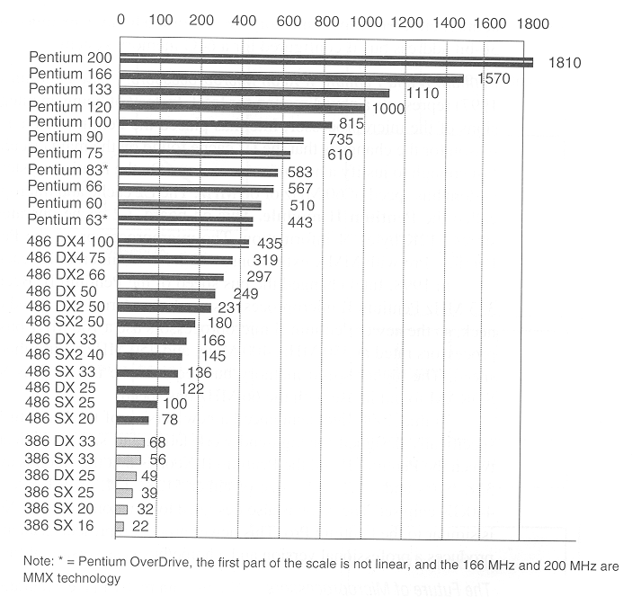
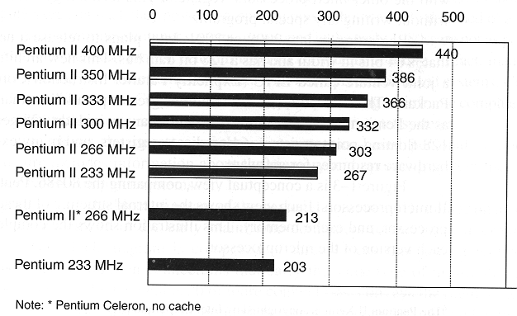
ทดสอบด้วยiCOMP และ iCOMP2

Slide 45
ไมโครโปรเซสเซอร์ Pentium Pro (P6)
เป็นไมโครโปรเซสเซอร์ที่มีทรานซิสเตอร์ 21 ล้านตัว มีหน่วยคำนวณเลขจำนวนเต็ม 3 ชุด และมีหน่วยคำนวณเลขทศนิยม ที่มีประสิทธิภาพ ทำให้การทำงานดีขึ้น เริ่มนำมาใช้งานในปี 1995 มีหน่วยความจำแคชระดับที่ 1 จำนวน 16K (สำหรับข้อมูล 8K และคำสั่ง 8K) และยังมีหน่วยความจำแคชระดับ 2 อีก 256K มีหน่วยประมวลผลคำสั่ง 3 ชุด ทำให้สามารถประมวลผลคำสั่งได้ครั้งละ 3 คำสั่ง สามารถใช้งานหน่วยความจำได้ 64G bytes

Slide 46
ไมโครโปรเซสเซอร์ Pentium II และ Pentium II Xeon
ได้ทำการปรับปรุงให้หน่วยความจำแคชระดับ 2 อยู่ในตัวไมโครโปรเซสเซอร์ และทำงานที่ความถี่เดียวกับไมโครโปรเซสเซอร์ โดยมีให้เลือกใช้งาน 2 แบบคือ แบบที่ในความถี่บัสข้อมูลภายนอกที่ 66 MHz และ แบบที่ในความถี่บัสข้อมูลภายนอกที่ 100 MHz โดยต้องใช้หน่วยความจำแบบ SDRAM (Synchronous Static RAM)
ในช่วงกลางปี 1998 อินเทลได้นำไมโครโปรเซสเซอร์ที่เหมาะสำหรับงานประเภท Server และ งาน High-end Workstation สิ่งที่ทำให้ Xeon แตกต่างจาก Pentium II คือ ขนาดของหน่วยความจำแคชระดับ 1 เป็น 32K และหน่วยความจำแคชระดับ 2 เป็น 512K 1M หรือ 2M และยังสามารถทำงานโดยขนานไมโครโปรเซสเซอร์ได้ถึง 4 ตัว ทาง AMD ได้ส่ง K6-III มาเป็นคู่แข่งกับอินเทล

Slide 47
ไมโครโปรเซสเซอร์ในอนาคต
ทางอินเทลได้ทำการพัฒนาไมโครโปรเซสเซอร์ให้มีระบบบัสข้อมูลเป็น 128 บิต และยังใช้เทคโนโลยีที่เรียกว่า EPIC (Explicitly Parallel Instruction Computing) โดยได้ทำการเพิ่มจำนวนรีจีสเตอร์ทั่วไปเป็น 128 ตัว รีจีสเตอร์เลขทศนิยม 128 ตัว รีจีสเตอร์คาดเดา 64 ตัว และอื่น ๆ นอกจากนี้ยังได้มีการพัฒนา Willamette Celeron Itanium
ทาง AMD ได้พัฒนาไมโครโปรเซสเซอร์ Athol มาเป็นคู่แข่งกับทาง อินเทล นอกจากนี้ยังมีไมโครโปรเซสเซอร์จากบริษัทอื่น ๆ อีกหลายตัวที่ได้มีการพัฒนาแข่งขันกันในตลาดไมโครโปรเซสเซอร์ เช่น Crusoe (Transmeta) Thunderbird (AMD) Joshua (Cyrix III)

Slide 48
การออกแบบภายในไมโครโปรเซสเซอร์ Intel

Slide 49
ระบบหน่วยความจำ และอุปกรณ์อินพุท/เอาท์พุท
โครงสร้างระบบหน่วยความจำที่ใช้งานในเครื่องคอมพิวเตอร์ที่ใช้ไมโครโปรเซสเซอร์ตระกูลอินเทลทั้งหมด ตั้งแต่ 80X86 จนถึง Pentium ในปัจจุบัน ซึ่งมีโครงสร้างคล้ายกับ 8088 ที่ทาง IBM ได้สร้าง โดยมีโครงสร้างหน่วยความจำที่เรียกว่า “Memory Map”

Slide 50
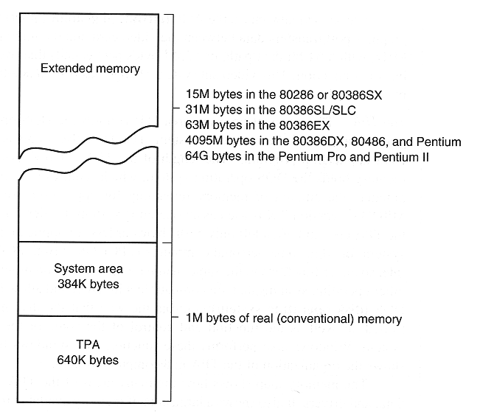
Memory Map

Slide 51
ระบบหน่วยความจำ
ระบบหน่วยความจำสามารถแบ่งออกได้เป็น 3 ส่วนคือ
1. TPA (Transient Program Area)
2. System Area
3. XMS (Extended Memory System)

Slide 52
ระบบหน่วยความจำ ต่อ
สำหรับเครื่องไมโครคอมพิวเตอร์ที่ใช้ไมโครโปรเซสเซอร์ 8086 หรือ 8088 จะไม่มีส่วนของ XMS จะมีเพียง ส่วนของ TPA และ System area เพราะไมโครโปรเซสเซอร์ สามารถใช้งานหน่วยความจำได้สูงสุดที่ 1 M byte เรียกเครื่องไมโครคอมพิวเตอร์เหล่านี้ว่าเป็นเครื่องตระกูล PC-XT (Extended Technology Personal Computer) สำหรับเครื่องที่ใช้ไมโครโปรเซสเซอร์ตั้งแต่ 80186 เป็นต้นมาจนถึง Pentium จะมีครบทั้ง 3 ส่วน เรียกว่า PC-AT (Advanced Class Computer)

Slide 53
ส่วนประกอบในระบบหน่วยความจำ
1. TPA เป็นพื้นที่ส่วนที่จัดเก็บ ระบบปฏิบัติการ (OS) และโปรแกรมอื่น ๆ ที่มีการใช้งาน โดยที่ TPA มีขนาดทั้งหมด 640K bytes ประกอบด้วยส่วนต่าง ๆ ที่อยู่ภายใน TPA

Slide 54
ส่วนประกอบในระบบหน่วยความจำ ต่อ
2. System area เป็นส่วนทีมีขนาดเล็กกว่า TPA แต่มีความสำคัญที่เก็บข้อมูลหรือใช้งานในเครื่อง เช่น VGA RAM Hard disk Controller โดยอยู่ในตำแหน่งต่าง ๆ

Slide 55
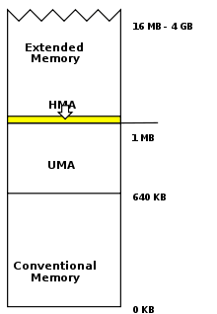
ส่วนประกอบในระบบหน่วยความจำ ต่อ
3. XMS เป็นมาตรฐานการจัดการเกี่ยวกับหน่วยความจำแบบหนึ่งที่ยอมให้โปรแกรมระบบดอส เข้าถึงส่วนความจำขยายได้ โปรแกรมในดอสที่จัดการเรื่องนี้ มีชื่อว่าHimem.Sys

Slide 56
ระบบบัสข้อมูล
นอกจากระบบหน่วยความจำแล้ว ยังมีระบบการเชื่อมต่อภายในเครื่องที่เรียกว่าระบบบัสข้อมูลที่ใช้งานคือ
ISA (Industry Standard Architecture)มีขนาด 8 และ 16 บิต ทำงานที่ความถี่ 8 MHz
EISA (Extended ISA) มีขนาด 32 บิตทำงานที่ความถี่ 8 MHz
PCI (Peripheral Component Interconnect) มีขนาด 32 และ 64 บิต ทำงานที่ความถี่ 33 MHz
VESA ( Video Electronics Standards Association) หรือ VL Bus มีขนาด 64 บิตข้อมูลทำงานที่ความถี่ 33 MHz
USB (Universal Serial Bus) มีอัตราการส่งถ่ายข้อมูลที่ 12 Mbps
AGP (Advanced Graphics Port) มีอัตราการส่งถ่ายข้อมูลระหว่าง Video Card กับ ไมโครโปรเซสเซอร์ที่ ความถี่ 66 MHz ขนาดขอมูล 64 บิต หรือ 533 M byte/second

Slide 57
ระบบบัสข้อมูล ต่อ
I/O Space เป็นส่วนที่ใช้ในการติดต่อระหว่างไมโครโปรเซสเซอร์กับอุปกรณ์ภายในและอุปกรณ์ภายนอก ซึ่งมีได้ถึง 64K โดยมีขนาดของข้อมูลอยู่ที่ 8 บิต โดยแบ่งออกเป็น 2 ส่วนคือ ส่วนที่อยู่ต่ำกว่า 0400H จะเป็นส่วนที่จองไว้ใช้งานกับอุปกรณ์ภายในระบบ เช่น DMA Controller Interrupt Controller Communication Port เป็นต้น และส่วนที่สูงกว่า 0400H จะเป็นส่วนที่ใช้สำหรับการ์ดหรืออุปกรณ์ที่นอกเหนือจากที่มีในระบบ เช่นการ์ดเสียง การ์ดเครือข่าย เป็นต้น โดยมีตำแหน่งของอุปกรณ์ต่าง ๆ

Slide 58
ตำแหน่งของ I/O

Slide 59
ลักษณะที่แตกต่างกันของไมโครโปรเซสเซอร์
จากที่ผ่านมาพบว่าไมโครโปรเซสเซอร์มีทั้งความเหมือนและความแตกต่าง ซึ่งสามารถสรุปข้อแตกต่างได้ดังต่อไปนี้
1. ขนาดของข้อมูล ( Data ) ที่ไมโครโปรเซสเซอร์สามารถประมวลผลได้สูงสุด เช่น 8 บิต16 บิตหรือ 32 บิตเป็นต้น
2. ขนาดของหน่วยความจำที่ไมโครโปรเซสเซอร์ สามารถอ้างถึงได้ เช่น 64K bytes 640K bytes 1M Bytes หรือ 1G Bytes
3. ความเร็วในการประมวลผลข้อมูล (Fetch/Execute) เช่น 8MHz 20MHz 133MHz หรือ 20 MIPS (Million Instruction Per Second)

Slide 60
ลักษณะที่แตกต่างกันของไมโครโปรเซสเซอร์ ต่อ
4. จำนวนของ Register ที่มีใช้งานในไมโครโปรเซสเซอร์แต่ละเบอร์
5. จำนวนคำสั่งที่ใช้กับไมโครโปรเซสเซอร์แต่ละเบอร์ เช่น คำสั่งของ Z-80 มี 178 คำสั่ง 8051 มี 111 คำสั่ง
6. อุปกรณ์ที่ใช้สนับสนุนไมโครโปรเซสเซอร์แต่ละเบอร์
7. ความสามารถในการตอบสนองต่อระบบงาน
8. ความสามารถในการพัฒนาระบบฮาร์ดแวร์

Slide 61
THE MICROPROCESSOR-BASE PERSONAL COMPUTER SYSTEM
ในการแก้ปัญหาทางด้าน ดิจิตอลจะใช้เครื่องมือที่เหมืนกันโดยมีวงจรที่รวมวงจรต่าง ๆ จากการออกแบบโดยใช้ Boolean logic equation, Truth tables และ Karnaugh maps ส่วนวงจร Sequential จะใช้ตารางการทำงานของ flip-flop และ State diagrams ซึ่งการใช้งานจะเป็นการใช้งานเฉพาะด้านเมื่อลักษณะของงานเปลี่ยนไปวงจรที่ใช้งานจะต้องมีการปรับปรุงหรือออกแบบใหม่ให้เหมาะสมกับงาน

Slide 62
THE MICROPROCESSOR-BASE PERSONAL COMPUTER SYSTEM ต่อ
ในช่วงปี 1970 ได้มีการเปลี่ยนแปลงอุปกรณ์ลอจิกต่าง ๆ ไปสู่การใช้ Microprocessor ซึ่งมีขีดความสามารถที่สูงกว่าการใช้งาน logic equation ตัว Microprocessor จะไปนำคำสั่งมาจากหน่วยความจำโดยที่คำสั่ง จะเป็นคำสั่งที่ใช้แก้ปัญหาต่าง ๆ ซึ่ง คำสั่ง (Instructions) เรียกว่า โปรแกรมควบคุม (Control program)

Slide 63
THE MICROPROCESSOR-BASE PERSONAL COMPUTER SYSTEM ต่อ
การออกแบบการใช้งานระบบ Microprocessor ซึ่งมีอุปกรณ์ประกอบที่ประกอบด้วย หน่วยความจำ ( Memory Unit ) และหน่วยติดต่ออุปกรณ์ภายนอก ( Input / Output Unit )

Slide 64
ระบบพื้นฐานของ 8086 และ 8088
ระบบของ Microprocessor ซึ่งเป็นการเชื่อมต่อระหว่างระบบกับ Microprocessor โดยผ่านทางบัส (bus) ประกอบด้วย Data bus, Address bus และ Control bus

Slide 65
ระบบพื้นฐานของ 8086 และ 8088 ต่อ
Address bus ประกอบด้วยสายสัญญาณที่ใช้ในการติดต่อระหว่าง ตำแหน่งหน่วยความจำของ Microprocessor กับ หน่วยความจำหรืออุปกรณ์ input/output
Data bus ประกอบด้วยสายสัญญาณที่ใช้ส่งผ่านข้อมูลระหว่าง Microprocessor กับ หน่วยความจำหรืออุปกรณ์ input/output
Control bus ประกอบด้วย สัญญาณที่ใช้ควบคุมเพื่อใช้ในการควบคุมการอ่านหรือเขียนข้อมูลระหว่าง Micro- processor กับ หน่วยความจำหรืออุปกรณ์ input/output

Slide 66
Microprocessor ของ บริษัท Intel
เปรียบเทียบ Microprocessor ของ บริษัท Intel โดยเปรียบเทียบจาก Address bus, Data bus และสัญญาณนาฬิกา
Microprocessor | Data Width (bits) | Address Width | Memory Size
8086 | 16 | 20 | 1M
8088 | 8 | 20 | 1M
80186 | 16 | 20 | 1M
80286 | 16 | 24 | 16M
80386DX | 32 | 32 | 4G
80386SX | 16 | 24 | 16M
80386EX | 16 | 25 | 64M
80486 | 32 | 32 | 4G
Pentium | 64 | 32 | 4G
Pentium Pro | 64 | 36 | 64G
Pentium II | 64 | 36 | 64G

Slide 67
การประยุกต์ใช้งาน Microprocessor
ปัจจุบันการใช้งาน Microprocessor มีอยู่ 3 แบบ คือ
1. Micro-controllers
2. Peripheral control processors
3. Microcomputer system

Slide 68
Micro-controllers
Micro-controllers เป็นอุปกรณ์ประเภท Single-chip computer ที่ประกอบด้วยส่วนต่าง ๆ ภายในตัวถังเดียวกัน ซึ่งภายในตัวถังประกอบด้วย CPU, ROM, RAM และส่วนติดต่ออุปกรณ์ภายนอก และการใช้งานจะใช้ไฟเลี้ยงเพียง +5 โวลท์ เช่น 8051 เป็น chip ที่ประกอบด้วย ROM ขนาด 4K RAM ขนาด 128 Byte และมีสายสัญญาณติดต่อกับภายนอก 32 เส้น เป็นต้น

Slide 69
Peripheral Control Processor
เป็นอุปกรณ์ที่ออกแบบให้เชื่อมต่อกับไมโครโปรเซสเซอร์ที่ใช้งานทั่วไป ซึ่งภายในตัวถังจะมีลักษณะคล้ายกับ Microcontrollers แต่การใช้งานมีข้อแตกต่างกันออกไป โดยที่ Peripheral Control Processor ออกแบบมาเพื่อใช้งานเกี่ยวกับการประมวลผล I/O โดยใช้ Host Processor โดยทั่วไปแล้วจะใช้เป็น Terminal เป็นส่วนใหญ่

Slide 70
Microcomputer System
เป็นการนำ Microprocessor มาใช้งานที่มีความหลากหลายมากขึ้น เช่น คอมพิวเตอร์ส่วนบุคคลในทางการศึกษา ทางธุรกิจ ทางการทหาร เป็นต้น หรือเป็น Engineering Workstations ซึ่งใช้ในงานออกแบบ CAM (Computer Aided Manufacturing) CAD (Computer Aided Designed) และ CAE (Computer Aided Engineering)

Slide 71
Microcomputer System ต่อ
ตัวอย่างขั้นตอนการวางแผนทางการตลาดเพื่อผลิตสินค้าสู่ตลาดซึ่งเป็นการนำระบบ Microcomputer System มาใช้งาน
1. Product Concept
2. ออกแบบและกำหนดรายละเอียดของสินค้าหรือ ผลิตภัณฑ์
3. จดทะเบียนการค้าและวางแผนการวางตลาด
4. กำหนดช่องทางและรูปแบบ
5. ผลิตสินค้าจากที่ออกแบบ
6. ทำการทดสอบคุณภาพของสินค้า
7. ส่งสินค้าสู่ตลาดต่าง ๆ

Slide 72
สรุปท้ายบท
ผ่านยุคกลไก และยุคไฟฟ้า เป็นยุคซึ่งเป็นต้นกำเนิดของยุคไมโครโปรเซสเซอร์ในปัจจุบันเนื่องมากจากการ นำเอาการคิดค้นและวิจัยต่างๆ จากทั้ง 2 ยุคมาเป็นส่วนประกอบจนเกิดเป็นไมโครโปรเซสเซอร์ขึ้น ซึ่งIntel ถือเป็นรายแรกที่มีการนำเอาไมโครโปรเซสเซอร์มาใช้ในการประมวลผลและพัฒนาต่อยอดมาจนเป็นไมโครโปรเซสเซอร์ในปัจจุบัน
ฉะนั้นในบทเรียนนี้จึงกล่าวถึงการพัฒนาและส่วนประกอบที่อยู่ภายในไมโครโปรเซสเซอร์จนถึงปัจจุบัน

Slide 73
4133502 ไมโครโปรเซสเซอร์และการอินเตอร์เฟส
บทที่ 1 ประวัติความเป็นมาของไมโครโปรเซสเซอร์
The End
บทที่ 2 พื้นฐานไมโครโปรเซสเซอร์และระบบตัวเลข
To be Continue>>

